Slide 1
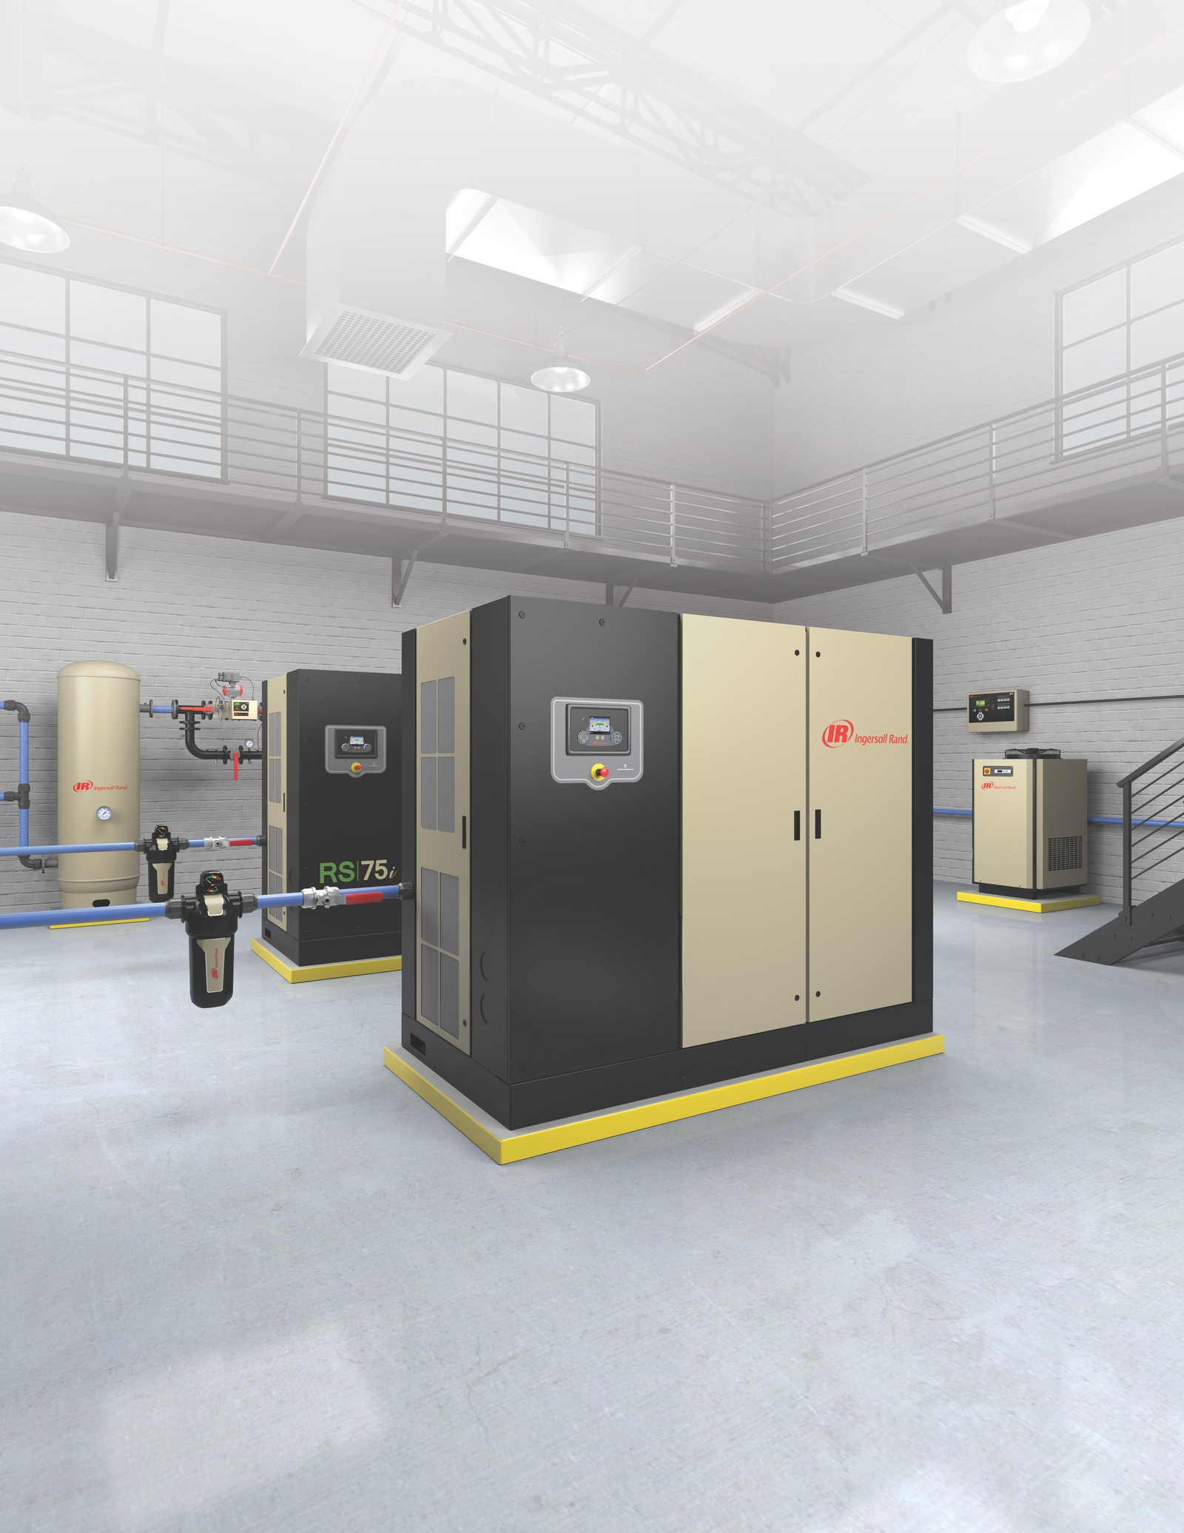


PROPOSTA TÉCNICA E COMERCIAL
N° 12345678
NOME DA EMPRESA
CIDADE-UF
Aos cuidados,
Sr. Marcos Leite
(47) 98446-0250
Marcos.leite@weldvision.com.br
Jlle, dia ** de *** de ****

Slide 2

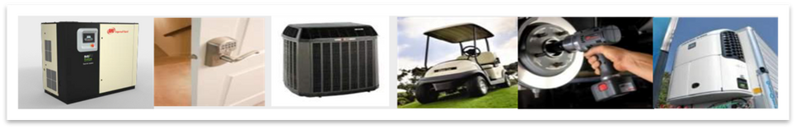
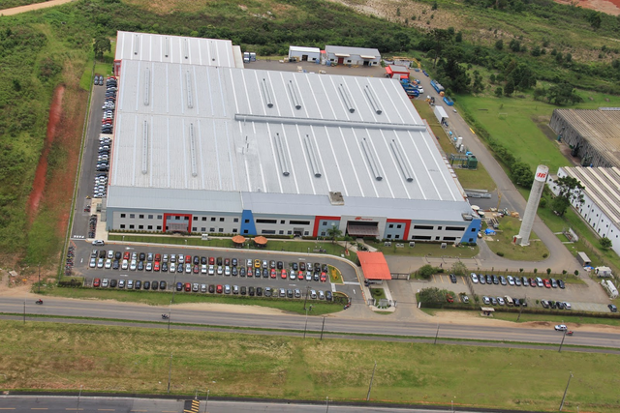
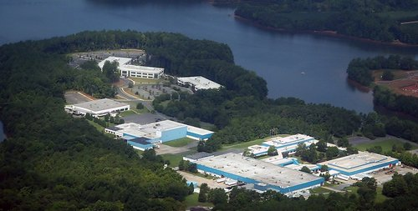
INGERSOLLL RAND NO MUNDO
Pioneira na tecnologia de compressores a parafuso no mundo e em compressores com inversor de frequência, criou e patenteou a tecnologia HPM aplicada em seus compressores.
Fundada em 1905 pela fusão da “Ingersoll-SergeantDrillCompany” e “Rand DrillCompany”, empresas que foram fundadas em 1871.
Headquarters - Davidson, North Carolina – USA.
Listada na bolsa de Nova York desde 1906.
$14 bilhões valor da companhia.
60.000 funcionários no mundo.
83 fabricas no mundo mais Escritórios Comerciais, Centros de Distrib. e Centros de Serviço.
Canais diretos ou por distribuição, em mais de 100 países.
Marcas fortes: #1 ou #2 em seus respectivos segmentos.
Mais de 108 anos de experiência em inovações e tecnológica.
Unidade produtiva - Campinas, SP - Brasil
Sede - Davidson, North Carolina – USA

Slide 3


NOVA INGERSOLL RAND
O vasto portfólio de produtos inclui marcas de forte legado, como Gardner Denver, Ingersoll Rand, Champion e outras marcas industriais:

Slide 4

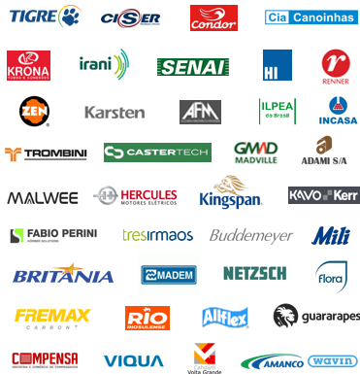
CASES DE SUCESSO
Lista de clientes atendidos pela Evolução Compressores:

Slide 5

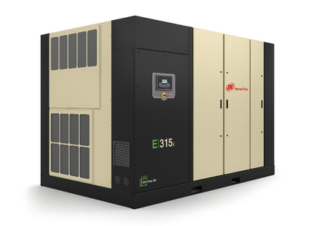

ITEM 01:
Os compressores de parafuso rotativos isentos de óleo e acessórios da INGERSOLL RAND descritos neste orçamento são fabricados, testados e pintados em nossas fábricas utilizando componentes comuns de nosso estoque, de acordo com nossas especificações e procedimentos de acordo com um sistema de garantia de qualidade total.
Nossas fábricas têm certificação ISO 9001.
Fábrica de manufatura – SIMMERN – Alemanha
O equipamento fabricado pode ser diferente da imagem atual.
CARACTERISTICAS TÉCNICAS
Modelo | XXXXXXXXXXXXX
Performance
Max. Pressão operacional alvo |  | Bar(g)
Faixa Pressão |  | Bar(g)
Pressão operacional |  | Bar(g)
Capacidade FAD na pressão operacional |  | m³/min
Potencia especifica na pressão operacional |  | kW / m³/min
Temperatura ambiente |  | °C
Nível de ruído |  | dBA
Dados de Resfriamento
Capacidade do ventilador de ventilação |  | m³/min
Calor rejeitado |  | kW
Delta T em ar de resfriamento |  | °C
Queda de pressão no duto à temp. amb. |  | Pa
Motor
Tipo / Classe proteção
Potencia nominal |  | kW
Tensão de alimentação | 380 / 3 / 60 | V / F / Hz
Aplicação
Conexão descarga de ar | 3/4 | Polegadas (")
Comprimento | 1.596 | Milímetros (mm)
Largura | 690 | Milímetros (mm)
Altura | 1.692 | Milímetros (mm)
Peso | 460,5 | Quilos (Kg)
Clique aqui ou aproxime a câmera do seu celular

Slide 6

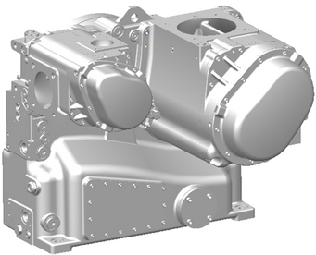
VANTAGENS DO PRODUTO
Dentro dos novos compressores de parafuso insetos de óleo da série -E
O novo compressor de parafuso rotativo isento de óleo da Série E é um compressor de parafuso rotativo de dois estágios acionado por motor elétrico de serviço contínuo. Este é um pacote de compressor de ar totalmente autônomo, pronto para a inicialização. A unidade é pré-encanada, cabeada e montada em placa de base, com partida estrela-triângulo e painel de controle, testada e enviada completa.
Como funciona: o ar ambiente é puxado através do filtro de ar do duto de admissão para o primeiro estágio. Os filtros de ar são posicionados no lado oposto do ar de resfriamento para maximizar a eficiência energética, sugando o ar frio para melhorar o processo de compressão. Ao longo do comprimento do perfil assimétrico do rotor, o ar é comprimido no primeiro estágio para a pressão entre os estágios. Em seguida, o ar entra no resfriador intermediário onde o ar é resfriado para atingir a temperatura do duto de admissão do segundo estágio. O condensado é separado dentro do separador de umidade e é descarregado através da válvula de drenagem automática do condensado. O ar comprimido entra no segundo estágio para ser comprimido até a pressão de descarga final e, em seguida, entra no pós-resfriador para ser resfriado até a temperatura de descarga final. Novamente, o condensado é separado no separador de umidade e descarregado através das válvulas de drenagem automáticas.
A operação silenciosa é garantida por meio de um gabinete de atenuação de som completo. Para fácil manutenção, são fornecidas portas com dobradiças rápidas. O Pacote de compressor da Série E completo é fabricado, montado, testado e enviado de acordo com os altos padrões de fabricação INGERSOLL-RAND, de acordo com os requisitos CE e padrões de qualidade ISO 9001

Slide 7

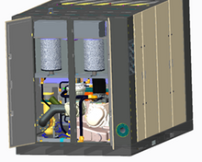
VANTAGENS DO PRODUTO
Escopo de fornecimento (Padrão)
Pacote de compressor completo isento de óleo de 2 estágios, pré-encanado e cabeado, pronto para operação, incluindo enchimento de óleo inicial
Caixa de atenuação de som com painéis de trava rápida para fácil acessibilidade
Módulo de compressão com duas extremidades pneumáticas de serviço pesado, engrenagens de alta qualidade da classe AGMA 12, sem pistão de empuxo e extremidades pneumáticas grandes proporcionando melhor confiabilidade
Acionamento direto com acoplamento e engrenagem principal
Sistema de lubrificação completo com filtro de óleo de vazão total de 10 µm e bomba de óleo acionada por eixo
Controlador de capacidade do duto de admissão com bloqueio mecânico para a válvula de purga
Regulação liga/desliga com reinício automático do compressor (máquinas de velocidade fixa)
VSD totalmente integrado para máxima eficiência em toda a gama de operação (máquinas de velocidade variável)
Motor principal e motor do ventilador com enrolamentos de classe F de isolamento
Resfriador intermediário e pós-resfriador com separador de umidade e drenos de condensado automáticos
Amortecedores de pulsação após cada estágio para garantir vazão de ar livre de pulsação contínua
O resfriador de óleo com válvula termostática garante condições ideais de lubrificação
Válvula de retenção de descarga incluída
Acessórios elétricos e painel de controle IP55 incluindo o microprocessador do controlador Xe.
Instrumentação completa com proteção total, anunciação de alarmes e advertências.
Teste de desempenho de fábrica de acordo com ISO1217:2009
A filtragem do ar do duto de admissão é realizada por dois filtros de ar do tipo seco grandes, com 99,0% de eficiência a 3 mícrons e superiores. Isso é mais do que adequado para a grande maioria das aplicações. No entanto, onde há alta contaminação de poeira e sujeira, sistemas de filtragem opcionais estão disponíveis. O projeto do filtro de ar duplo do duto de admissão garante maior vida útil do elemento de filtração, com uma queda de pressão significativamente menor para maior eficiência energética durante a operação.

Slide 8
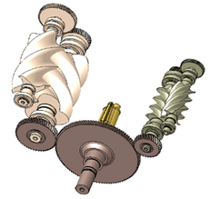
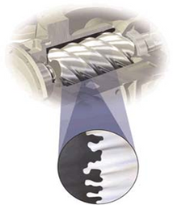
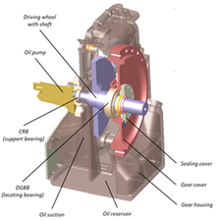
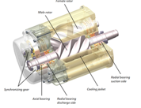
MODELO DE COMPRESSÃO
A nova Série E apresenta em seu núcleo uma unidade compressora completamente redesenhada com cada componente pensado para máxima eficiência e confiabilidade.
Os rotores são fabricados em aço forjado de alta qualidade e aço inoxidável. Os rotores de primeiro estágio são usinados em aço C35 e os rotores de segundo estágio em aço inoxidável X12CR13 (Série 400). As carcaças do rotor são de ferro fundido: GG20 (DIN 1691) material nº 0,6020. Os componentes são usinados, retificados com precisão e montados para garantir que as tolerâncias sejam mantidas dentro das especificações projetadas. Isso é essencial para a produção de unidades compressoras e módulos de compressão com desempenho e durabilidade exigidos.
Tanto os rotores quanto as superfícies internas das câmaras de compressão de ferro fundido recebem um tratamento especial Ultracoat™ para eliminar a corrosão. Ultracoat™ é um processo patenteado que aplica roboticamente um microrrevestimento de resinas orgânicas de alta temperatura, com PTFE e dissulfeto de molibdênio, em superfícies especialmente preparadas. Este processo cria uma ligação mecânica do revestimento ao metal. Além disso, este revestimento ligado mecanicamente aumenta a eficiência da unidade compressora, limitando precisamente as folgas com o compressor (rotor para rotor/rotor para alojamento). Como os rotores são acionados por pinhão, não pode ocorrer nenhum contato do rotor; consequentemente, esse revestimento aplicado com precisão deve durar toda a vida útil da unidade compressora.
Como mencionado anteriormente, a nova Série E apresenta um design totalmente novo da unidade compressora, desde o duto de admissão até o primeiro estágio. O design do duto de admissão radial reduz a queda de pressão na embalagem, sugando o ar para o estágio no ângulo certo para reduzir o consumo de energia na embalagem. As carcaças de resfriamento cobrem todo o comprimento dos parafusos para maximizar a transferência de calor e melhorar a eficiência geral, mantendo os rotores funcionando a baixas temperaturas em comparação com outros projetos.
As vedações também foram reprojetadas para reduzir vazamentos e, ao mesmo tempo, garantir ar isento de óleo de Classe 0 em todas as condições de funcionamento.

Slide 9

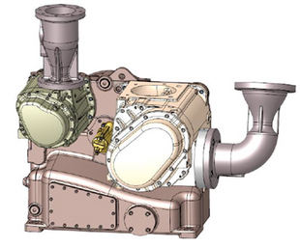
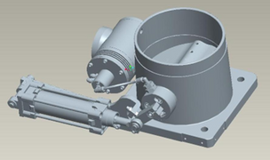
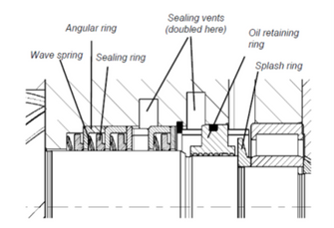
O Ultracoat™ patenteado da Ingersoll Rand é o revestimento mais fino e durável da indústria de ar comprimido. Este revestimento, juntamente com o uso extensivo de aço inoxidável para vedações críticas e peças do rotor, fornece proteção contra corrosão até mesmo para as aplicações mais exigentes.
Esta vida prolongada do revestimento garante que a eficiência dos compressores seja mantida por um período significativamente longo. A máquina opera com queda insignificante de capacidade. Este fato se traduz diretamente em uma economia significativa de energia.
Uma única válvula do duto de admissão livre de falhas e outra válvula de sopro com selo mecânico controlam os dois modos de funcionamento do compressor: Carregado/Descarregado.
A parte mais importante para construir compressores isentos de óleo são as vedações. Como essas unidades compressoras da Série E são projetados para fornecer uma vazão contínua de ar isento de óleo, é essencial que sejam usadas apenas as vedações de óleo e ar da melhor qualidade. Todos os vedantes de ar são construídos em aço inoxidável e todos os vedantes de óleo têm um design labirinto comprovado pelo tempo. Um conjunto de vedações de ar em cada rotor também é ventilado para eliminar qualquer chance de vazamento de óleo na câmara de compressão

Slide 10

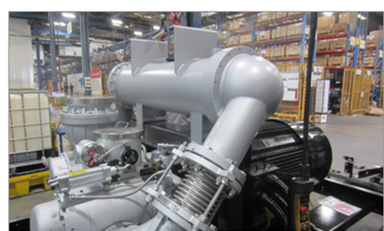
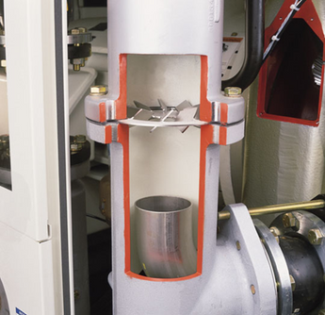
PACOTE REFRIGERADO A ÁGUA
O compressor deve ser resfriado a água integralmente ao conjunto do compressor. As conexões de entrada/saída de ponto único devem ser fornecidas para resfriar a água na lateral do pacote do compressor. Uma válvula solenoide de água de resfriamento para iniciar/parar a vazão de água de resfriamento será fornecida montada dentro do coletor de água de resfriamento.
Todos os resfriadores devem ser de casco e tubo térmico com tubos de aço inoxidável. As vazões de ar comprimido entram nos tubos de aço inoxidável e a superfície externa dos tubos é refrigerada pela água de refrigeração. A configuração do contravazão é escolhida para melhorar a eficiência da transferência de calor.
Os trocadores de calor devem ser capazes de resfriar o compressor sob condições de plena carga contínua 24 horas/dia a uma temperatura máxima da água de 46 °C e temperatura ambiente máxima de 46 °C. O pós-resfriador CTD não deve exceder 8 °C nas capacidades e pressões nominais. A temperatura máxima da água de refrigeração do duto de admissão é definida para 46 °C por projeto, esse requisito fornece aos compressores da Série E um recurso extra que permite que o compressor trabalhe em locais onde não há água de refrigeração disponível.
ENCANAMENTO E TUBULAÇÃO DE AÇO INOXIDÁVEL
Aço inoxidável de alta qualidade é usado para o lado frio de todas as tubulações de ar comprimido, onde o potencial de corrosão é alto.
O resultado é um sistema limpo e livre de corrosão. Nenhuma partícula de ferrugem é carregada a jusante nos componentes ou airnet.
Separadores de umidade do resfriador intermediário não corrosivos são padrão. Protegendo os componentes a jusante.
Além disso, como opção padrão, o sistema de tubulação de óleo completo pode ser fabricado em aço inoxidável SS316L.

Slide 11

PAINEL DE PARTIDA I CONTROLE
Como padrão, todos os compressores da Série E são fornecidos com uma partida estrela/triângulo ou com um VSD para modelos de velocidade variável. Ao usar o inicializador tipo estrela-triângulo, o motor do compressor pode ser iniciado e acelerado usando a corrente elétrica "inrush" altamente reduzida. O inicializador é completamente automático e controlado pelo controlador Xe.
Dependendo da configuração e das opções, esses compressores podem ser fornecidos com uma partida suave ou partida DOL (Direct On Line) (1). A partida inclui o transformador do circuito de controle e o disjuntor do motor do ventilador de resfriamento, mas não o disjuntor do motor principal (opção especial).
Um gabinete IP55 (velocidade fixa) ou IP54 (velocidade variável) como padrão é fornecido para a Série E de 200 a 355 kW.
Os componentes elétricos/eletrônicos padrão, contidos em uma caixa de partida prontamente acessível que incluem:
1. Controlador Xe. Xe145 na Série E de 200 a 355 kW.
2. Partida do motor do compressor estrela-triângulo, com contatos auxiliares e relés de sobrecarga (velocidade fixa)
3. Partida do motor do compressor estrela-triângulo, com contatos auxiliares e relés de sobrecarga (velocidade fixa)
4. Partida manual do motor do ventilador de refrigeração e disjuntor para motor do ventilador ou fusíveis (2).
5. Caixa de fornecimento de energia
6. Relé de sobrecarga do motor principal
7. Transformadores de controle de relé de controle e fusíveis
(1) Soft Starter eletrônico e Direct On Line começando somente na Série E de 200 a 355 kW com velocidade fixa com motores de média tensão.
(2) O disjuntor do motor principal é uma opção especial com preço extra.
DOCUMENTAÇÃO
A INGERSOLL RAND entregará um conjunto de documentação técnica em inglês de acordo com os limites descritos da cotação real de acordo com os padrões da INGERSOLL RAND e dos subfornecedores.
Os manuais de instruções e as listas de peças estarão em inglês de acordo com os padrões da INGERSOLL RAND e de subfornecedores.
Entre outros, o pacote padrão de documentos técnicos inclui:
Desenhos GA (versão em PDF para unidades padrão);
Desenhos PID (versão PDF para unidades padrão);
Esquemas elétricos (versão PDF para unidades padrão);
Folhas de dados para equipamentos principais;
Certificados CE/PED, se aplicável;
Manuais de operação e manutenção.
Alguns outros documentos podem estar disponíveis mediante solicitação.

Slide 12
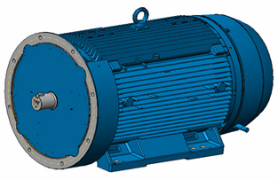
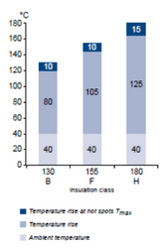
MOTOR ELÉTRICO
O motor da unidade principal é exatamente compatível com os requisitos do compressor. Os requisitos de carga de eixo e torque do compressor foram combinados para criar critérios de design que permitem que o motor desenvolva picos de eficiência e fator de energia em carga total do pacote do compressor.
Estrutura – O motor de estrutura IEC de ferro fundido é montado com pés e flanges (montagem B35). O design da estrutura é específico para fornecer o máximo de força e rigidez para suporte, espaço para rotor/estator uniforme e alinhamento permanente de todas as peças de acoplamento. As unidades padrão são fornecidas com motores IP55, atendendo ou excedendo os requisitos de classificação IE3 (IEC60034-30) para motores refrigerados por ventilador totalmente fechados. Os motores são fornecidos com condutores suspensos diretamente conectados à caixa de partida do compressor (sem caixa de terminais no motor).
Projeto elétrico – Velocidade, torque e características operacionais foram projetados para corresponder à carga do compressor. A eficiência do motor e o fator de potência foram otimizados.
Os motores padrão estão disponíveis em 400 V+-10% 50 Hz+-2% motores são adequados para 380 a 415 V +-6% de suprimentos nominais.
Os motores são projetados com 4 polos a fim de reduzir a velocidade de rotação e aumentar a confiabilidade e eficiência
Mancais – Mancais a vácuo desgaseificados fornecem manutenção segura e confiável. O eixo do motor possui o maior diâmetro padrão possível. Isso significa que os maiores mancais são adequados. A vida útil média aplicada é aproximadamente cinco vezes maior com esses mancais superdimensionados do que os mancais padrão. Ambos os mancais são lubrificados com graxa e com alojamentos de mancais tendo acessórios de entrada e alívio para simplificar os procedimentos de lubrificação. O intervalo de relubrificação dos mancais de 2.000 horas reduz o custo de manutenção de compressores.
Isolamento – O motor dedicado Ingersoll Rand possui um grande benefício, onde o aumento da temperatura máxima que o motor realmente experimenta é muito menor do que o aumento da temperatura permitida pelo projeto do motor. O motor possui isolamento classe F como padrão, o que significa que é classificado em um trabalho contínuo para uma temperatura máxima de até 109 °C. O projeto limita o aumento real da temperatura para não exceder 89 °C em um ambiente de 46 °C. Isto é significativo, uma vez que a expectativa de vida do motor é duplicada a cada 10 °C a menos na temperatura. Esta aplicação conservadora leva a melhor confiabilidade, maior vida útil e um motor muito mais tolerante sob condições adversas. Todos os enrolamentos e cabos são de cobre com camadas triplas de verniz isolante para adicionar margens extras de proteção ao motor e aquecedor adicional está localizado nos enrolamentos para evitar a perda de isolamentos devido à umidade em partidas a frio e alta umidade.

Slide 13
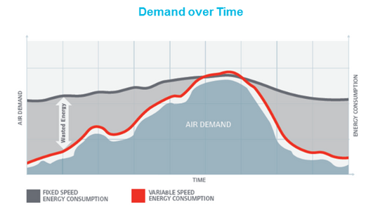
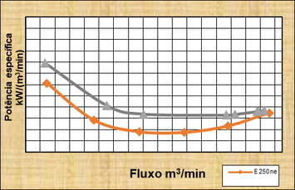
Monitoramento de temperatura – RTDs PT100 (2 por fase e 1 por mancal) monitore a temperatura dos enrolamentos e certifique-se de que o motor e, portanto, o pacote não funcione fora das condições ambientais e de carga. O monitoramento é feito através do pacote compressor do Controlador Xe145.
UNIDADE DE VELOCIDADE VARIÁVEL
A nova Série E está disponível com uma opção integrada de VSD que ajusta a saída de ar do compressor para obter a mais alta eficiência e desempenho ideal em todas as condições de operação.
Ajudando a evitar o desperdício de energia causado por uma faixa de pressão excessiva ou operação do sistema sem carga e ajudando a economizar até 35% nos custos de energia.
A velocidade do motor é controlada usando o controle de motor do tipo vetorial de modulação por largura de pulso (PWM). O inversor está totalmente integrado na caixa de partida com proteção IP54, protegendo-o da entrada de poeira e água.
A nova Série E da Ingersoll Rand com unidade de velocidade variável é projetado de forma que a eficiência do pacote do compressor seja mantida quase estável durante toda a faixa de modulação, sendo ainda mais eficiente na parte inferior da curva de modulação.
Esta forma de projetar o compressor de velocidade variável melhora o projeto típico de compressores de velocidade variável com uma faixa de modulação mais alta, mas sem sacrificar a eficiência da operação na faixa de modulação média.
Ao lado, há uma ilustração sobre a vantagem energética que a velocidade variável da nova Série E pode oferecer em comparação com alternativas concorrentes que podem se traduzir em uma melhoria na eficiência energética de até 7% durante a faixa completa de operação.

Slide 14

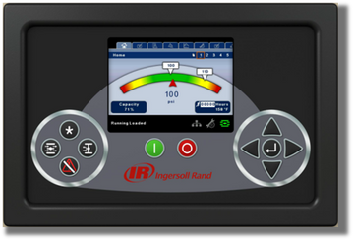
CONTROLADOR DA SÉRIE XE
O compressor da Série E é monitorado, controlado e protegido pelo controlador do microprocessador Xe. O Xe é um controlador amigável, com display LCD de alta resolução e ícones de visualização de status de LED.
O status do compressor será monitorado continuamente e tomará medidas imediatas se ocorrer uma condição operacional anormal.
O controlador Ingersoll Rand da Série Xe aumenta essa visibilidade, fornecendo novos níveis de comunicação, conectividade e controle.
O controlador também possui diversos recursos que tornam a operação do compressor mais fácil e eficiente
COMUNICAÇÕES FÁCEIS DE USAR
30 Idiomas selecionáveis
Diferentes unidades de medida para Pressão e Temperatura
Pagina inicial selecionável
Definições de Data e Hora
Configurações de luz de fundo para uma visualização confortável dos operadores do display LCD.
O controlador é fornecido como padrão com vários acessos de comunicação, facilitando a integração do compressor em cada sala de compressor. Fácil de se comunicar com produtos Ingersoll Rand e concorrentes.
Serial – RS485
Modbus RTU
Acesso remoto à ferramenta de serviço de campo
·thernet
Modbus TCP
USB (porta de serviço)
Conexão direta do PC para a ferramenta de serviço de campo.
Comunicação com fio rígido
Contatos de indicação de problema (aviso e desarme, contato em execução sem carga)

Slide 15

MONITORAMENTO CONTÍNUO E PAZ DE ESPÍRITO
O controlador da Série Xe se destaca por fornecer as informações de que você precisa para operar seu sistema com mais eficiência. Mesmo do outro lado da sala, o indicador LED verde brilhante do controlador avisa imediatamente que sua máquina está funcionando corretamente. Um triângulo vermelho sugere que é hora de dar uma olhada mais de perto.
Seja do outro lado da sala ou do mundo, você pode verificar o desempenho do seu compressor e controlar o seu sistema graças às várias opções de instalação e conexão da web do controlador.
Ícone | Nome | Função
 | OK | Acende quando não há nenhuma Advertência ou Erro. Possui os estados Pronto ou Não Pronto. Este ícone piscará quando a máquina estiver funcionando sem carga
 | ALERTA | Acende quando uma Advertência (pisca) ou um erro (luz constante) é identificado. Pode estar no estado Pronto (Aviso) ou Desarmado.
 | AUTOMÁTICO | Acende quando o compressor para na reinicialização automática.
Acima dos ícones de status, o display LCD é equipado com três ícones no painel que farão o operador entender o status de funcionamento do compressor à primeira vista.
Ícone | Nome | Função
 | CONTROLE REMOTO | O controle remoto está ativado. Isso pode ser Iniciar/Parar Remoto, COM Controle, Sequenciamento integral ou Controle da web.
 | SERVIÇO REQUISITADO | Um lembrete de serviço está próximo ou expirou (ou seja: um filtro de ar ou óleo precisa ser alterado).
 | DESCARREGADO OU CARREGADO | O compressor está no estado descarregado. O compressor está no estado carregado.
Uma mensagem de status adicional será exibida no painel. As mensagens que podem ser mostradas são Pronto para iniciar, iniciar, retardo de carga, execução carregada, execuçãosem carga, reinicialização automática, parada, purga, não pronto, desarmado e inicialização do processador.

Slide 16
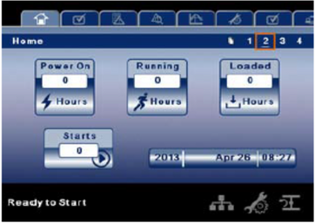
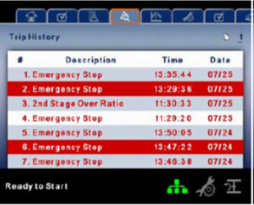
CONTADORES
O controlador inclui contadores que fornecerão uma visão geral fácil e rápida da carga do compressor, fornecendo o número de horas com o Power On, Compressor funcionando e Compressor carregado.
Esses dois últimos parâmetros são muito importantes para entender a eficiência de funcionamento do Sistema de ar comprimido.
Também é mostrado um contador para as partidas.
ACOMPANHAMENTO DE EVENTOS
O registro de eventos detalha os últimos 250 "eventos" na ordem em que aconteceram. Isso permite que um operador ou técnico visualize e diagnostique rapidamente a sequência de eventos que causou o registro de uma ocorrência.
Um "evento" é definido como qualquer alarme, desarme, mudança de ponto de ajuste ou entrada de tecla de comando da interface de usuário do operador. Cada "evento" tem um carimbo de hora e data associado para permitir um rastreamento preciso. Notificação de e-mail sobre os eventos está disponível como uma opção.
Além disso, uma pasta de histórico de viagens está disponível, onde as últimas 15 viagens experimentadas nos compressores são registradas e sequenciadas da mais nova para a mais antiga. A informação exibida é o nome da viagem, hora e data.
O Histórico de viagens também registra os dados do compressor no momento da viagem para auxiliar no diagnóstico e na solução de problemas.

Slide 17
SEQUENCIAMENTO INTEGRAL
Este recurso permite que o compressor seja conectado em rede com até três compressores adicionais (velocidade fixa ou variável), para manter uma pressão do sistema estável carregando e descarregando os compressores conforme necessário.
O Sequenciamento integral não requer nenhum hardware adicional além de uma conexão serial de dois fios encadeada entre todos os compressores do sistema.
Os parâmetros que podem ser controlados por este recurso são Pressão de carga e descarga de cada compressor, pressão alvo do sistema, intervalo de atraso de início, amortecimento (tempo de resposta à mudança de pressão no sistema), número de compressores e sequência usada, diferentes níveis de prioridade para compressores e intervalo de rotação.
Parâmetros, avisos e viagens visualizados e ajustáveis.
Os seguintes parâmetros operacionais serão monitorados e/ou exibidos por meio do Controlador Xe:
Parâmetros monitorados | Parâmetros operacionais ajustáveis
• Pressão de descarga do pacote | • Pressão on-line
• Temperatura de descarga da embalagem | • Pressão off-line
• Pressão de descarga do primeiro estágio | • Compressor de avanço/atraso
• Temperatura de descarga do primeiro estágio | • Tempo de intervalo de drenagem de condensado
• Temperatura do duto de admissão do segundo estágio | • Tempo de condensado fechado
• Pressão de descarga do segundo estágio | • Hora inicial
• Temperatura de descarga do segundo estágio | • Temperatura máxima do primeiro estágio
• Pressão do óleo do mancal | • Temperatura máxima do segundo estágio
• Temperatura do óleo do mancal | • Tempo de desligamento/início automático
• Vácuo do filtro do duto de admissão | • Atraso de reinicialização automática
• Queda de pressão do filtro de óleo | • Controle COM
 | • Início/parada remota
Advertências | • Habilitar reinicialização por falta de energia
• Troque o filtro de ar do duto de admissão | • Nível de condensado instalado
• Troque o filtro do óleo | • Alarme geral (remoto)
• Falha do sensor | • Comprimento do ciclo de avanço/atraso
• Auxiliar 1 | • Dia, hora, minuto de início programado
• Auxiliar 2 | • Dia, hora, minuto de parada programada
• Nível de serviço 1 | • Habilitar filtro de alta poeira
• Nível de serviço 2 | • Habilitar sensor remoto de pressão
• Alta pressão de descarga
• Calibração inválida
• Verifique o cartão SD
Viagens
• Alta pressão do resfriador intermediário | • Alta condensação interestágios
• Alta pressão de segundo estágio | • Taxa de sobreposição do 2º estágio
• Alta pressão de ar da linha | • Falha no Starter
• Baixa pressão do óleo do mancal | • Sobrecarga do motor principal
• Alta temperatura do primeiro estágio | • Sobrecarga do motor do ventilador
• Alta temperatura do resfriador intermediário | • Falha de partida/parada remota
• Alta temperatura do segundo estágio | • Falha do sensor
• Alta temperatura do óleo do mancal | • Parada de emergência
• Execução excessiva sem carga | • Restrição do duto de admissão
Confira no link abaixo todos os recursos e benefícios do Controlador Xe
Tour do produto do controlador Xe

Slide 18

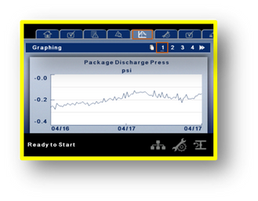
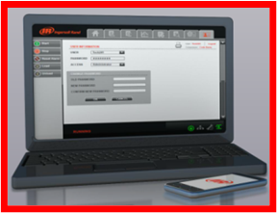
RECURSOS ADICIONAIS DO CONTROLADOR XE145
Melhorias a bordo
Visor colorido de alta resolução e intuitivo: +160% em comparação com o Xe-90M
Gráfico e tendência de todos os parâmetros críticos para a experiência do operador mais segura e produtiva
Vantagens completas de conectividade com a web:
Parâmetros selecionados de gráfico em seu navegador
Gere relatórios de desempenho e programe e-mails automáticos para recebê-los
Facilita as inspeções com registro de inspeção integrado
Disponibiliza os dados e informações para uso em aplicativos externos
Confira no link abaixo todos os recursos e benefícios do Controlador Xe:
Tour do produto do controlador Xe

Slide 19

BASE DE CONTENÇÃO
Esta variação da estrutura de base robusta padrão tem uma bandeja soldada e selada para fornecer uma contenção total do lubrificante em caso de derramamento durante a manutenção e pode conter a capacidade total do reservatório de lubrificante.
PRONTO PARA RECUPERAÇÃO DE ENERGIA
Esta variação do sistema de resfriamento padrão permite recuperar energia aumentando o delta T da água de resfriamento à medida que ela passa pelos resfriadores. Para atingir este delta T mais alto, o resfriador do primeiro e do segundo estágio é conectado em série para fornecer até 85 °C a 90 °C de água quente na saída da embalagem, dependendo das condições de trabalho.
PROTEÇÃO CONTRA CONGELAMENTO DE AMBIENTE BAIXO (SOMENTE VELOCIDADE FIXA)
Dar partida em um compressor com lubrificante viscoso e condensação dentro dos componentes elétricos ou sistemas de drenagem de condensação congelados pode ser prejudicial e resultar em danos. Para se proteger desses eventos, o controlador avisará o usuário se ocorrerem condições de congelamento no momento da partida e, se os aquecedores estiverem instalados, executará um ciclo de aquecimento antes da carga. Para unidades a serem instaladas em condições com temperaturas abaixo de (-23 °C), a Ingersoll Rand oferece uma combinação de elementos de aquecimento no painel de partida, aquecimento de traços e aquecedores de motor ou para evitar umidade ou congelamento de condensar quando a unidade for desligada. Os aquecedores podem ser conectados diretamente à voltagem de alimentação do cliente ou por meio do acionador para que ele possa ser ligado quando a unidade for desligada. Por um VFD no soprador, o controlador mantém as temperaturas adequadas no compressor mesmo em ambientes com baixas temperaturas. OBSERVAÇÃO: a modificação externa é uma opção separada e pode ser solicitada em conjunto com a proteção contra congelamento.
PROTEÇÃO DE ENTRADA DE CHUVA PARA INSTALAÇÃO EXTERNA (SOMENTE VELOCIDADE FIXA):
Esta variação do sistema de resfriamento padrão permite recuperar energia aumentando o delta T da água de resfriamento à medida que ela passa pelos resfriadores. Para atingir este delta T mais alto, o resfriador do primeiro e do segundo estágio é conectado em série para fornecer até 85 °C a 90 °C de água quente na saída da embalagem, dependendo das condições de trabalho.

Slide 20
SOFT STARTER ELETRÔNICO (SOMENTA VELOCIDADE FIXA)
A partida suave opcional facilita a redução da corrente de partida para o valor mais baixo possível, compatível com a partida positiva do motor de acionamento. Este sistema é oferecido para superar problemas onde o equipamento local é sensível a, ou espera-se que seja afetado por perturbações nas fontes de alimentação causadas por correntes de partida relativamente altas e picos transitórios causados por partidas de motor de comutação de contator tradicional. Todos os soft starters são montados integralmente dentro da caixa de partida do compressor.
MONITOR DE FASE (SOMENTE VELOCIDADE FIXA)
Um monitor de fase opcional pode ser especificado para detectar perda de fase, reversão de fase, baixa tensão (brown out) e desequilíbrio de fase.
ULTRA EXTENDED LIFE (EL)
O lubrificante sintético avançado tem desempenho até duas vezes mais longo que outros lubrificantes, minimizando o tempo de inatividade e reduzindo os custos do ciclo de vida. O Ultra EL deve durar 16.000 horas nas aplicações típicas, oferece proteção superior contra desgaste, melhor proteção contra corrosão e desempenho aprimorado na presença de ar e água.
ULTRA FG
Ultra FG é um lubrificante de grau alimentício com certificação H-1F e NSF, projetado especificamente para ajudar os clientes nas indústrias de alimentos e bebidas a cumprir seus padrões de qualidade de produção.
Ultra FG oferece vida útil mais longa (mais de 8.000 horas) em comparação com lubrificantes comerciais de compressor de grau alimentício. Ultra FG também tem excelente proteção antidesgaste e exibe resistência à formulação de espuma, lodo, verniz e ácidos corrosivos.
MOTORES DE MÉDIA TENSÃO:
As opções de tensão para 3.300 V, 6.000 V e 10.000 V estão disponíveis para as unidades de velocidade fixa. O projeto elétrico e a robustez são equivalentes aos motores de tensão padrão. Eles têm a mesma estrutura de ferro fundido, proteção IP55, isolamento Classe F e monitoramento de temperatura como os motores de tensão padrão.

Slide 21
PRÉ-FILTRO DO PACOTE COM ALTO TEOR DE POEIRA:
A opção de pré-filtro do pacote com alto teor de poeira está disponível para ambientes mais sujos para pré-limpar o ar que entra na extremidade de ar e no pacote.
SENSORIAMENTO REMOTO:
A opção de sensoriamento remoto permite ao cliente carregar/descarregar o compressor de um sensor de pressão localizado no ponto desejado pelo cliente, em vez da descarga do pacote do compressor.
OPÇÃO DE ALTO AMBIENTE:
A opção de alto ambiente permite que o compressor opere em temperaturas ambientes de 2 °C a 55 °C. Esta opção está disponível apenas para a classificação de kW inferior de pacotes de compressores de velocidade fixa.

Slide 22

CONDIÇÕES COMERCIAIS
Item | Qtde | Descrição |  | Valor Unit. (R$) | Valor Total (R$)
01 | 01
 |  |  | TOTAL
Condições de pagamento | Previsão de entrega | Frete | Validade da Proposta
a combinar | 45/60 dias | FOB Curitiba/PR | 30 dias
Faturamento
Caso sejamos contemplados com o seu pedido de compra, este deverá ser emitido para: INGERSOLL RAND COM E SERVIÇOS DE MAQUINAS E EQUIP INDUSTRIAIS LTDA CNPJ: 34.971.870/0003-91 | Insc. Estadual: 9083568299 Rua Cyro Correia Pereira, 400 – Cidade Industrial | CEP: 81.460-050 Curitiba – PR
É parte integrante desta proposta as condições gerais de venda da Ingersoll Rand® que seque no link abaixo:
Clique aqui ou aproxime a câmera do seu celular no QR Code

Slide 23
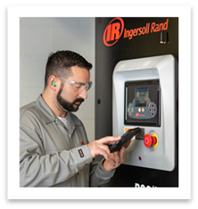
GARANTIA
1.11.1 Exceto quando os documentos de garantia dispuserem de forma diferente, a Ingersoll Rand garante que: (i) os Equipamentos contam com garantia contra defeitos de fabricação por um período de 12 (doze) meses contados da partida técnica ou 18 (dezoito) meses contados da data emissão da nota fiscal, o que ocorrer primeiro; (ii) as partes e peças de reposição vendidas são garantidos contra defeitos de fabricação por um período de 6 (seis) meses contados da data de emissão da nota fiscal; (iii) as partes e peças recondicionadas contam com garantia contra defeitos de fabricação por um período de 3 (três) meses, contados da data de emissão da nota fiscal; (iv) os serviços são pelo período de 90 (noventa) dias a contar da sua execução.
1.11.2 Durante os períodos acima previstos, a Ingersoll Rand, a seu critério, substituirá ou reparará as partes ou peças dos Equipamentos nas quais, após sua avaliação técnica, forem constatados defeitos de fabricação, sem custo para a Compradora. Para fazer jus à garantia ora estipulada, a Compradora deverá comprovar a compra efetuada e a data em que esta tiver ocorrido, no momento de solicitar o reparo sob garantia, sendo certo que a presente garantia será válida somente no território brasileiro, não sendo aplicável a Equipamentos que tenham sido adquiridos nesse território e posteriormente exportados pela Compradora. A presente garantia não se aplica a defeitos apresentados em decorrência de uso indevido dos Equipamentos, intervenções técnicas realizados por pessoal não autorizado pela Ingersoll Rand, corrosão, erosão, uso em condições anormais de clima, umidade, partículas de ar ou temperatura, modificações realizadas nos Equipamentos sem a prévia e expressa autorização, por escrito, da Ingersoll Rand ou não atendimento às práticas e condições de uso, serviços e manutenção recomendadas nos manuais técnicos que acompanham os Equipamentos. Toda manutenção ou reparo nos Equipamentos deve ser realizada por profissionais qualificados e autorizados pela Ingersoll Rand em sua rede de distribuidores e assistência técnica, e todas as partes e peças utilizadas em tais manutenções e reparos devem ser genuínas e aprovadas pela Ingersoll Rand. Qualquer eventual inobservância às condições ora previstas invalidará a garantia ora regulada, para todos os fins e efeitos.
1.11.3 A presente garantia não se aplica a motores que sejam fabricados por terceiros, os quais dispõem de garantia própria prestada pelo respectivo fabricante.
1.11.4 Nenhum reparo, substituição, refazimento, ajuste ou modificação realizado a título de garantia prorrogará os prazos originais de garantia, quer para o Equipamento, seus acessórios ou peças substituídas.
Conheça nossos
Planos de Serviços
E amortize custos com manutenções, além de obter paz de espirito na geração de ar comprimido
Informe-se com seu consultor técnico.

Slide 24








À DISPOSIÇÃO
A Evolução Compressores conta com equipe comercial e técnica altamente qualificada, para fornecimento de produtos, serviços e soluções no consumo de ar comprimido, assim aprimorando o consumo de energia elétrica, a produtividade e as operações dos clientes.
Atualmente a Evolução Compressores conta com duas unidades, sendo uma em São Bento do Sul e outra em Joinville ambas no estado de Santa Catarina.
Estamos no mercado há mais de 40 anos, oferecendo comprometimento, produtividade e inteligência nos negócios dos clientes.
Unidade de Joinville-SC
Unidade de São Bento do Sul - SC
Rua dos suíços, 17210 - Costa e Silva
Rua Pedro Robl, 13 - Colonial
(47) 3455-0337
(47) 3635-0222
Agradecemos a oportunidade e vossa atenção à nossa proposta técnica e comercial referente a fornecimento de equipamentos para geração de ar comprimido.
Desde já ficamos à disposição para esclarecimentos de quaisquer dúvidas ou para o fornecimento de informações adicionais que se fizerem necessárias.
Atenciosamente,
Nome Sobrenome
Consultor Técnico de Vendas
(47) 00000
email@evolucaocompressores.com.br
Conecte-se com a gente:

